Slide 1

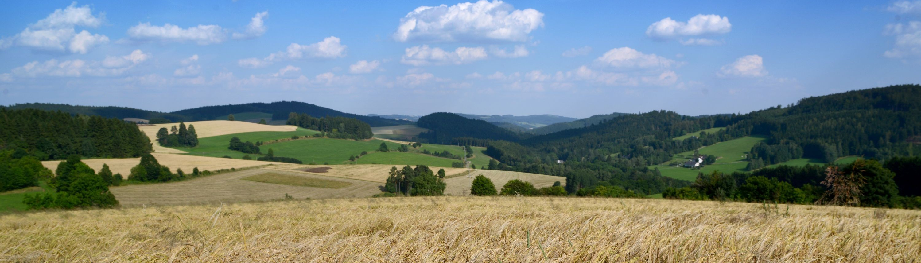
Ekonomické nástroje v OH obcí
Náklady obcí na odpadové hospodářství
Seminář Ekonomické nástroje pro spolufinancování aktivit OH obcí
Jihlava, 12. 11. 2021

Slide 2

Ekonomické nástroje v OH obcí
Nákladová stránka pro obce
  Poplatky za skládkování
  Sankce (nástroj na postihy nezákonného jednání)
Příjmová stránka pro obce
  Výnos ze skládkovacího poplatku (pro obce se skládkou na svém území)
  Kontroly a sankce (postihy přestupků a nezákonného jednání dle §147 – živnostenské odpady)
  Poplatky od obyvatel a účastníků systému
  Dotační programy (kraje, ministerstva, SFŽP, OPŽP) – podpora investic a aktivit v OH
  Odměny AOS, KS (příjem za poskytování služby zpětného odběru obalů a vybraných výrobků)
  Jiné (prodej vytříděných odpadů, apod.)

Slide 3
Poplatky za skládkování v OH obcí
Role skládkovacího poplatku
  nástroj na podporu omezení skládkování využitelných odpadů (včetně odpadů komunálních)
  Zdražuje skládkování odpadů (doposud nejlevnější způsob nakládání s odpady) všem obcím a těm, kdo předávají odpad na skládku (přeneseně původcům odpadům)
O obcí je možnost uplatnění slevy dle §157 = částečná degradace účinnosti ekonomického nástroje
Poplatek za využitelné odpady se vztahuje na veškerý skládkovaný KO (800 – 1850 Kč/t v letech)
Na nebezpečné složky KO se vztahuje poplatek pro NO (2000 Kč/t)
Sleva se vztahuje na veškerý skládkovaný KO vyjma nebezpečných složek, zejména tedy na:
  SKO
  Objemný odpad
  Uliční smetky
  Odpady z tržišť
  a další druhy KO
Produkce KO v KV | 2017 | 2018 | 2019
celkem | 260 809 | 265 412 | 271 049
kg/ob | 512 | 521 | 531
z obcí | 195 687 | 201 148 | 205 077
kg/ob | 385 | 395 | 402
podíl KO z obcí | 75% | 76% | 76%
skládkování celkem | 158922 | 162686 | 165707
podíl skládkování celkem | 60,9% | 61,3% | 61,1%
skládkování obce | 115974 | 118057 | 118041
Kg/obyv/rok | 228 | 232 | 232
podíl skládkování z obcí | 59,3% | 58,7% | 57,6%

Slide 4
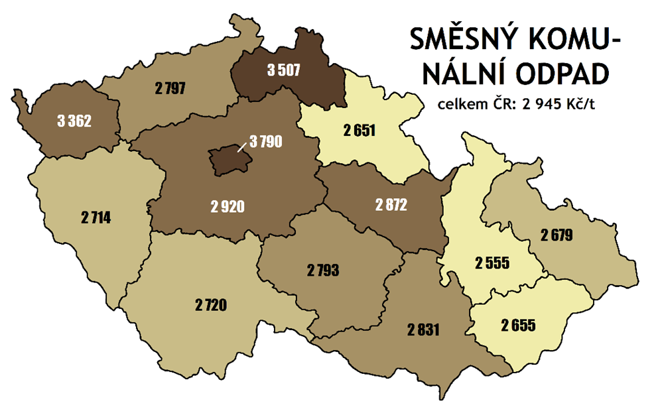
Náklady na SKO
 | 2018 |  | 2019 |  | 2020
SO ORP | Kč/t | Kč/ob. | Kč/t | Kč/ob. | Kč/t | Kč/ob. | kg/ob.
Bystřice nad Pernštejnem | 2 501 | 574,1 | 2 851 | 613,3 | 2 681 | 606,5 | 226,9
Havlíčkův Brod | 2 391 | 488,0 | 2 558 | 497,4 | 2 846 | 557,4 | 196,5
Humpolec | 2 788 | 552,6 | 2 870 | 590,4 | 3 118 | 628,3 | 201,8
Chotěboř | 2 303 | 469,8 | 2 426 | 429,2 | 2 424 | 453,6 | 188,5
Jihlava | 2 740 | 439,7 | 2 798 | 446,6 | 2 762 | 439,7 | 159,6
Moravské Budějovice | 2 800 | 492,4 | 3 051 | 490,7 | 2 766 | 541,5 | 194,5
Náměšť nad Oslavou | 3 011 | 510,1 | 3 034 | 479,3 | 2 890 | 503,1 | 176,6
Nové Město na Moravě | 2 597 | 458,3 | 2 726 | 481,0 | 2 918 | 515,4 | 178,7
Pacov | 3 453 | 665,2 | 3 409 | 747,5 | 3 180 | 741,5 | 225,7
Pelhřimov | 2 677 | 525,9 | 2 913 | 545,8 | 3 192 | 599,3 | 188,9
Světlá nad Sázavou | 1 761 | 385,8 | 2 318 | 554,1 | 2 533 | 622,6 | 250,6
Telč | 2 598 | 391,2 | 2 419 | 373,6 | 3 435 | 545,2 | 161,0
Třebíč | 2 578 | 459,4 | 2 776 | 496,1 | 2 890 | 532,9 | 184,2
Velké Meziříčí | 2 595 | 526,4 | 2 841 | 559,0 | 3 011 | 588,4 | 195,8
Žďár nad Sázavou | 1 999 | 361,3 | 1 570 | 294,7 | 1 883 | 311,7 | 167,0
Kraj Vysočina | 2 539 | 471,3 | 2 654 | 483,4 | 2 793 | 514,9
kg/ob. | 186,7 | 186,7 | 183,1 | 183,1 | 185,6 | 185,6
ČR | 2 764 | 535,6 | 2 844 | 547,5 | 2 945 | 573,9
kg/ob. | 196,4 | 186,7 | 195,5 | 183,1 | 194,2 | 185,6
EKO-KOM, a.s, 2021

Slide 5
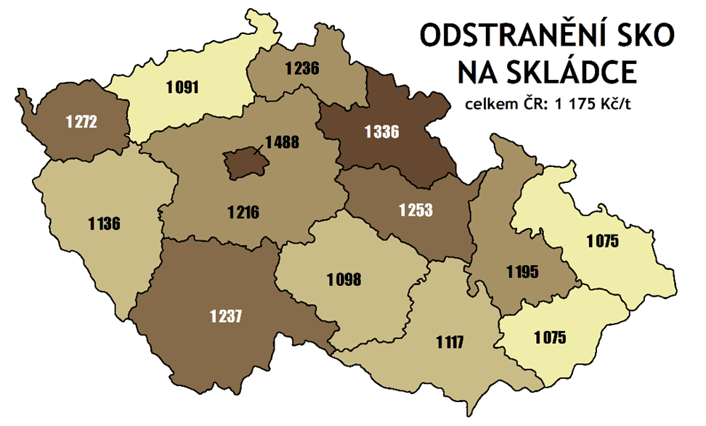
Ceny za skládkování SKO
Cena za skládkování je složena:
Provozní náklady skládky
Rekultivační poplatek - Rezerva na zajištění rekultivace a následné péče o skládku (§ 42). Výše rezervy činí:
  a) 145 Kč/t NO (včetně NO jako TZS), a komunálního odpadu, s výjimkou odpadu z azbestu,
  b) 75 Kč/t OO a odpadu z azbestu, včetně OO jako TZS
Skládkovací poplatek
DPH – uplatňuje se na cenu za skládkování, nevztahuje se na skládkovací poplatek
Cena skládky tvořila v r. 2020 kolem 40 % z celkové ceny za nakládání s SKO (sběr, svoz, přeprava, odstranění včetně poplatku)
r. 2020 | SKO celkem | SKO skládka
SO ORP | Kč/t | Kč/t
Bystřice nad Pernštejnem | 2 681 | 1 245
Havlíčkův Brod | 2 846 | 1 122
Humpolec | 3 118 | 1 075
Chotěboř | 2 424 | 877
Jihlava | 2 762 | 1 187
Moravské Budějovice | 2 766 | 1 069
Náměšť nad Oslavou | 2 890 | 1 012
Nové Město na Moravě | 2 918 | 1 078
Pacov | 3 180 | 1 075
Pelhřimov | 3 192 | 1 082
Světlá nad Sázavou | 2 533 | 1 035
Telč | 3 435 | 981
Třebíč | 2 890 | 1 134
Velké Meziříčí | 3 011 | 1 214
Žďár nad Sázavou | 1 883 | 1 023
Kraj Vysočina | 2 793 | 1 098
Česká republika | 2 945 | 1 175
EKO-KOM, a.s, 2021

Slide 6
Vliv poplatků za skládkování na náklady OH obcí
Pokud se nezmění koncepce slevy na poplatku za komunální odpad z obcí, lze předpokládat výrazně nižší nárůst skutečné výše skládkovacího poplatku pro obce (cca o 340 Kč/t v r. 2029 při teoretickém snížení produkce skládkovaných KO o 40 kg/obyv. za 9 let)
Od r. 2030 platí zákaz skládkování a poplatek pro obce se zvyšuje bez slevy na 1850 Kč/t.
sazby poplatku dle zákona | 2021 | 2022 | 2023 | 2024 | 2025 | 2026 | 2027 | 2028 | 2029
využitelný odpad | 800 | 900 | 1000 | 1250 | 1500 | 1600 | 1700 | 1800 | 1850
ukládání KO dle §157 | 500 | 500 | 500 | 500 | 500 | 500 | 500 | 500 | 500
podmínka pro uplatnění sazby pro KO
kg/ob | 200 | 190 | 180 | 170 | 160 | 150 | 140 | 130 | 120
předpokládaná produkce skládkovaných KO z obcí KV
kg/ob | 230 | 227 | 222 | 217 | 212 | 208 | 203 | 197 | 192
prům. poplatek v Kč/t | 539 | 558 | 574 | 625 | 687 | 730 | 770 | 807 | 840

Slide 7
Ekonomický nástroj – poplatky za komunální odpad vers. realita
§59 – povinnost obce přebrat veškerý komunální odpad vznikající na jejím území při činnosti nepodnikajících fyzických osob. V praxi toto ustanovení znamená, že obec nemá téměř žádnou možnost omezit produkci odpadů od obyvatel (resp. FO), protože musí jejich veškerý KO přebrat a zajistit nakládání s ním podle zákona o odpadech.
Neprovázanost možnosti užití obecního systému OH se zaplacením poplatku na KO. V praxi to znamená, že i když poplatník nezaplatí stanovený poplatek, může i tak využívat celý systém obce. Stejně tak mohou systém OH využívat i FO, které poplatníky nejsou. Obec může od poplatníků poplatek vymáhat dle daňového řádu. Na druhé straně některé obce a města nahrazují poplatek za odpady daní z nemovitosti nebo poplatek nemají žádný
Využitelnost poplatku pro obyvatele jako motivačního nástroje je v praxi díky uvedeným skutečnostem dosti omezená
2 typy místních poplatků
  Poplatek za obecní systém OH
    Paušální pro trvale hlášení osoby, vlastníky nemovitostí, kde není přihlášena žádná FO, max. 1200 Kč/rok, výše poplatku závisí na rozhodnutí obce. Povinné osvobození skupin obyvatel, možnost osvobození a úlev, které nesmí být diskriminační (nelze stanovit jiný poplatek pro trvale hlášené a pro chataře). Poplatek lze vybrat v průběhu poplatkového období (kalendářní rok)
  Poplatek za odkládání odpadů z nemovité věci
    Motivační poplatek (PAYT), je vázaný na platbu za popelnici na SKO (ale do poplatků lze promítnout např. celé náklady na OH). Poplatníkem jsou bydlící osoby nebo vlastníci nemovitostí, kde není přihlášena žádná FO. Plátci jsou vlastníci nemovitostí. Základ poplatku lze stanovit podle hmotnosti (předpokládá vážení nádob, max. 6 Kč/kg), podle objemu (předpokládá sledování využitého objemu, max. 1 Kč/l), podle kapacity sběrných nádob (kombinace objemu a frekvence svozu, max. 1 Kč/l). Možnost stanovit minimální základ poplatku). Nepředpokládá se použití úlev. Poplatek lze vybrat po ukončení poplatkového období (v případě dle kapacity lze vybrat část poplatku např. po skončení pololetí). Plátce může kapacitu nádob měnit v průběhu roku (oznamovací povinnost)

Slide 8
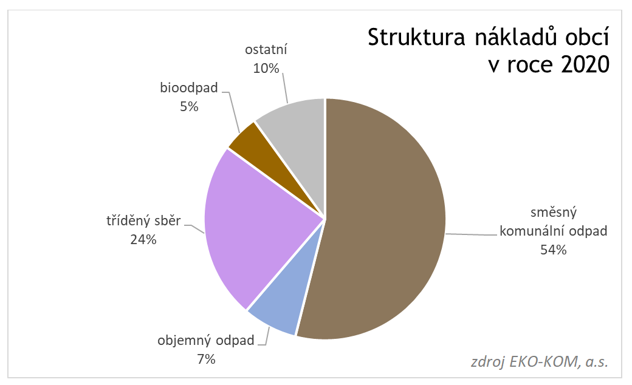
Celkové náklady na OH obcí
SO ORP – Kč/ob. | 2018 | 2019 | 2020
Bystřice nad Pernštejnem | 813,3 | 954,7 | 968,8
Havlíčkův Brod | 998,0 | 1 217,1 | 1 322,9
Humpolec | 971,5 | 1 466,4 | 1 119,1
Chotěboř | 859,4 | 1 000,1 | 963,9
Jihlava | 779,3 | 833,6 | 871,8
Moravské Budějovice | 868,6 | 883,1 | 1 123,8
Náměšť nad Oslavou | 837,7 | 1 128,4 | 1 296,0
Nové Město na Moravě | 850,3 | 967,4 | 1 075,5
Pacov | 1 333,6 | 1 467,5 | 1 119,2
Pelhřimov | 917,4 | 1 026,5 | 1 080,1
Světlá nad Sázavou | 910,6 | 1 065,0 | 1 243,2
Telč | 1 008,0 | 1 063,7 | 1 306,1
Třebíč | 792,2 | 944,9 | 1 042,5
Velké Meziříčí | 942,4 | 1 067,2 | 1 220,6
Žďár nad Sázavou | 638,2 | 671,8 | 748,4
Kraj Vysočina | 855,4 | 984,2 | 1 050,4
ČR | 978,1 | 1 031,7 | 1 063,8
Velikostní skupina | 2018 | 2019 | 2020 | 2020 ČR
do 500 ob. | 825,7 | 939,0 | 1 008,0 | 1 089,9
501-1000 ob. | 796,2 | 922,0 | 1 003,6 | 1 051,3
1001-4000 ob- | 833,8 | 960,8 | 1 023,7 | 1 042,7
4001-10000 ob. | 950,4 | 1 077,7 | 1 219,2 | 1 128,6
10001-20000 ob | 921,8 | 1 133,8 | 1 109,2 | 1 089,1
20001-50000 ob. | 868,7 | 1 042,1 | 1 133,6 | 1 138,9
nad 50000 ob. | 781,8 | 793,8 | 808,1 | 985,5
Kraj Vysočina/celkem | 855,4 | 984,2 | 1 050,4 | 1 063,8
EKO-KOM, a.s, 2021

Slide 9
Motivace obyvatel ke správnému nakládání s odpady
Skupiny motivací
externí faktory (např. demografické a socio-ekomomické faktory)
  Pouze zanedbatelný vliv na výkon systému v ČR (produkce KO, produkce SKO, třídění využitelných složek)
    Nízký vliv rozdílu věku a pohlaví (na rozdíl od zahraničí)
    Prokázaný vliv velikosti domácnosti, míry vzdělání, zaměstnanost apod.
interní faktory (postoje, přesvědčení a normy) - nejsou moc prozkoumány. Hlavní roli hraje:
  Vliv povědomí o třídění odpadu a to nikoli instrumentální (kde, co a jak třídit), ale obecné informace o třídění (smysl třídění )
  Nízký vliv sociální kontroly („kontrola“ členů komunity – domácnost, přátelé, kolegové apod.)
  ‘Tvrdé’ nástroje (poplatkového typu) vs. ‘měkké’ nástroje (informační a komunikační kampaně)
    Měkké nástroje, pokud jsou dobře zaměřeny na konkrétní cílovou skupinu, mají vysoký potenciál pro zvýšení účasti veřejnosti na třídění odpadů
charakteristiky systému (např. náklady systému; design systému - donáškový vs. odvozový způsob sběru, frekvence svozu, velikost sběrných nádob; ekonomické aspekty systému - implementace variabilní vs. fixní platby, zálohový systém apod.) – ovlivňují chování domácností nejvíce

Slide 10
Charakteristiky systému
Klíčovou roli pro zvýšení účasti obyvatel na třídění odpadů hraje dostupnost a pohodlnost systému pro obyvatele, tj. jak je systém nastaven a zda nastavení respektuje potřeby obyvatel obce
Hustota sběrné sítě a docházková vzdálenost,
Nádoby nesmí být přeplněné v okamžiku rozhodování domácností
Frekvence svozu musí respektovat návyky domácností
Nádoby musí být umístěné v místech přirozeného pohybu obyvatel (jednoduše dostupné)
Oddělený sběr musí být bezpečnou činností
Využití nádob nesmí být spojené s dodatečnými náklady
Prostor k třídění v domácnosti + adekvátní informace
Použití odvozových způsobů sběru, ALE
  S ohledem na dodatečné náklady
  Pouze v určitých typech zástavby
Vizuální a technické vybavení nádob (čistota, barevnost, vhazovací otvory apod.)
Sběrné dvory
  Jednoduchá dostupnost
  Vybavení a přehlednost
  Jednoduchá dostupnost
  Vstřícnost pro občany (otevírací doba apod.)

Slide 11
Faktory ovlivňující výkonnost systému OH
(maximální třídění, nízká produkce SKO)
Studie IEEP, EKO-KOM,a.s. (2018)
Výsledky pro výkon tříděného sběru (tzn. zvýšení výtěžnost třídění KO)
Faktory podle významnosti:
  Hustota sběrné sítě (dostupnost sběrné sítě),
  Dostupnost sběrného dvora,
  Zavedení odděleného sběru bioodpadu
  typ platby za komunální odpad
  nejméně významný se ukázal pytlový sběr a vybavení domácností kompostéry
Výsledky pro produkci směsného KO (tzn. snížení produkce SKO)
Faktory podle významnosti
  Typ platby za komunální odpad,
  Dostupnost sběrného dvora
  Hustota sběrné sítě
  Nejméně významný je oddělený sběr bioodpadu, pytlový sběr a vybavení domácností kompostéry

Slide 12
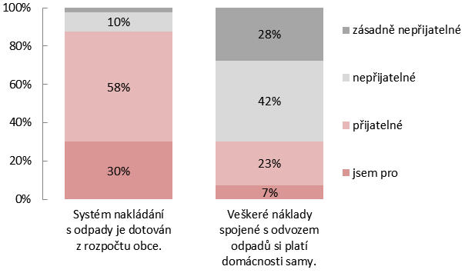
Výkonové platby v obcích
Průzkum Institutu evaluací a sociálních analýz (2017)
obyvatelé bytových jednotek upřednostňují spíše kapitační
a paušální platby, zatímco lidé žijící v rodinných domech ve větší míře preferují výkonově
nastavený systém.
obyvatelé menších obcí inklinují k výkonovému způsobu,
zatímco obyvatelé větších obcí dávají naopak
přednost kapitačním či paušálním platbám
88 % dotazovaných souhlasí s tím,
aby byl systém OH dotován z rozpočtu obce.

Slide 13
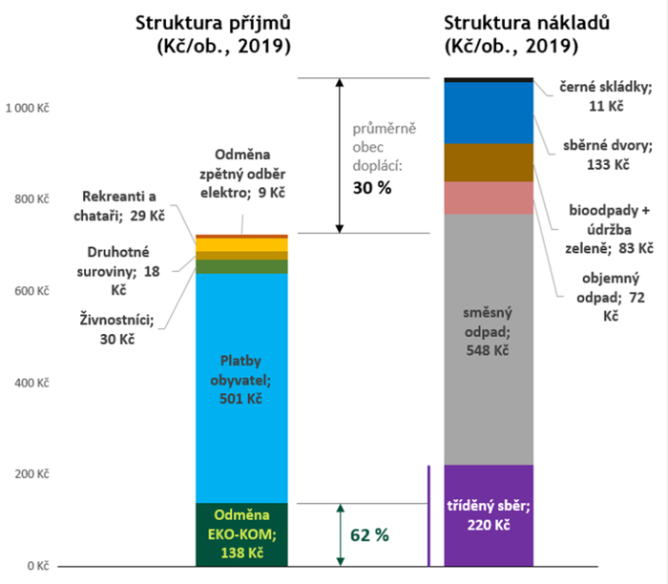
Příjmy v OH obcí (r. 2020) v Kč/ob.
SO ORP | náklady | Příjmy celkem | Příjmy od obyvatel | pokrytí nákladů celkem | pokrytí nákladů od obyvatel
Bystřice nad Pernštejnem | 968,8 | 532,1 | 487,0 | 55% | 36%
Havlíčkův Brod | 1 322,9 | 609,1 | 472,6 | 46% | 62%
Humpolec | 1 119,1 | 768,1 | 692,0 | 69% | 44%
Chotěboř | 963,9 | 634,1 | 427,5 | 66% | 61%
Jihlava | 871,8 | 670,4 | 532,8 | 77% | 43%
Moravské Budějovice | 1 123,8 | 555,3 | 482,1 | 49% | 37%
Náměšť nad Oslavou | 1 296,0 | 541,5 | 478,1 | 42% | 40%
Nové Město na Moravě | 1 075,5 | 493,8 | 428,8 | 46% | 52%
Pacov | 1 119,2 | 634,7 | 584,0 | 57% | 54%
Pelhřimov | 1 080,1 | 659,9 | 584,9 | 61% | 42%
Světlá nad Sázavou | 1 243,2 | 662,0 | 516,1 | 53% | 37%
Telč | 1 306,1 | 528,8 | 479,1 | 40% | 54%
Třebíč | 1 042,5 | 599,7 | 565,9 | 58% | 41%
Velké Meziříčí | 1 220,6 | 543,8 | 501,6 | 45% | 67%
Žďár nad Sázavou | 748,4 | 544,1 | 504,4 | 73% | 50%
Kraj Vysočina | 1 050,4 | 610,1 | 521,7 | 58% | 50%
Velikost. skupina | náklady | příjmy | od obyvatel | pokrytí nákladů celkem | pokrytí nákladů od obyvatel
do 500 ob. | 1 008,0 | 512,6 | 443,0 | 51% | 44%
501-1000 ob. | 1 003,6 | 535,8 | 469,1 | 53% | 47%
1001-4000 ob. | 1 023,7 | 608,3 | 503,0 | 59% | 49%
4001-10000 ob. | 1 219,2 | 649,6 | 538,6 | 53% | 44%
10001-20000 ob | 1 109,2 | 568,5 | 540,8 | 51% | 49%
20001-50000 ob. | 1 133,6 | 663,4 | 597,9 | 59% | 53%
nad 50000 ob. | 808,1 | 759,1 | 575,7 | 94% | 71%
Kraj Vysočina | 1 050,4 | 610,1 | 521,7 | 58% | 50%
EKO-KOM, a.s, 2021

Slide 14
Role poplatku v OH obcí
Vybrat finanční prostředky na pokrytí nákladů na OH v obcích
  Nejdůležitější role poplatku, ostatní role (např. motivační) jsou podružné (finanční motivace fungují pouze částečně ve vazbě na SKO, je ale potřeba počítat s odkládáním SKO mimo zpoplatněné nádoby)
Trocha filozofie:
  PAYT může platit jen v případě, že občan jako znečišťovatel platí skutečně za veškeré produkované odpady, tj. za všechny odpady, které odkládá do obecního systému a s jejichž nakládáním má obec náklady, které musí hradit.
  Logicky sem tedy patří i náklady spojené s objemnými odpady, bioodpady, využitelné složky (papír, plast, sklo, kov, textil a další), možnost využití sběrného dvora, sběr nebezpečných složek KO atd.
  Motivace vázaná pouze na snížení produkce SKO (poplatek za odkládání s nemovité věci) nebo nadprodukci využitelných složek (možnost úlev do poplatku za obecní systém) je chybná.
  Vzhledem k nárůstu nákladů na separaci a využití KO rostou celkové náklady OH – i když člověk bude produkovat stále méně SKO, celková platba, do které se promítnou tyto náklady, resp. sazba poplatku bude narůstat (obtížné vysvětlení pro občany)
Cílem by mělo být přesvědčit obyvatele (i s použitím např. finančních nástrojů), aby odpad neprodukovali – předcházení vzniku a omezení produkce odpadů je hlavním principem oběhového hospodářství. Jedině „neprodukce“ odpadů může skutečně snížit náklady na OH obce.

Slide 15
Jak vybrat vhodný poplatek dle zákona o místních poplatcích
Jakou skupinu obyvatel chce obec zpoplatnit (trvale hlášené x bydlící osoby)
Jaký podíl na nákladech obce na OH má poplatek od obyvatel pokrýt
Do jaké míry chce obec finančně nebo jinými nástroji motivovat obyvatele k omezení produkce SKO (finanční motivace jsou funkční pouze ve vazbě na SKO)
Zda je obec schopna spolehlivě prokázat plátcům v různých typech zástavby hmotnost, objem odpadů vyprodukovaných poplatníky nebo objem použitých sběrných nádob, a to v celém poplatkovém období.
Jaké jsou náklady na adresný systém (poplatek za odkládání odpadů z nemovité věci) a jaký je očekávaný efekt
Poplatek za obecní systém | Poplatek za odkládání odpadů z nemovité věci
univerzálně použitelný ve všech typech zástavby a všech velikostních skupinách obcí | motivační, umožňuje vázat platbu na produkci SKO – čím menší produkce, tím nižší platba. Poplatek většinou vede k částečnému poklesu produkce SKO z domácností.
Je dobře pochopitelný (pokud je správně komunikován), že se podílí na nákladech celého systému OH v obci, který může občan využívat | Umožňuje zpoplatnit osoby bydlící v obci bez ohledu na jejich trvalé přihlášení
Umožňuje nastavit osvobození od poplatku a různé úlevy (včetně úlevy za třídění) | Je vhodný pro menší obce, kde lze využít jeho motivační funkci (vazba poplatku na chování poplatníka)
Lze jej vybrat v průběhu kalendářního roku, pro který je nastaven, nevyžaduje agendu spojenou se sledováním produkce odpadů jednotlivých poplatníků | Možnost stanovit minimální základ poplatku (jistota alespoň částečného pokrytí nákladů na OH)
Poplatek není motivační. Pro motivaci k omezení produkce SKO apod. je potřeba použít jiné nástroje | Poplatek je použitelný spíše v zástavbách rodinných domků, případně bytových domů s malým počtem bytových jednotek. U BD rozhoduje o výši poplatku za nemovitost vlastník, není možná motivace jednotlivých domácností
nelze zpoplatnit osoby, které sice v obci bydlí, ale nejsou v ní trvale hlášené | Náročnější agenda (administrativně, nákladově) spojená se sledováním odkládání odpadů z jednotlivých nemovitostí
nízká maximální hranice 1200 Kč/obyvatel/rok | Náročnější komunikace – poplatek není spojen jen s nakládáním s SKO, ale i s možností využití ostatních částí obecního systému OH
 | Možné nestandardní chování poplatníků ve snaze ušetřit zpoplatněnou část SKO – ostatní nadprodukovaný SKO je odkládán do odpadkových košů, veřejných kontejnerů (často i na tříděný odpad), na černé skládky. Obec může mít vyšší náklady spojené s úklidem.
 | Poplatek lze vybrat až po skončení poplatkového období, a to na základě platebního výměru (nebo hromadný předpisný seznam) plátci poplatku.

Slide 16
Děkuji za pozornost
RNDr. Martina Vrbová, Ph.D.
Manažerka ISNOV
Sdružení obcí Vysočiny
E-mail: martina.vrbova@volny.cz
Tel.: 602 647 833

